Slide 1
ANÁLISE DAS DEMONSTRAÇÕES FINANCEIRAS
UMA VISÃO RETROSPECTIVA DA PERFORMANCE DAS EMPRESAS

Slide 2
ANÁLISE DE BALANÇO
A análise de balanços encontra seu ponto mais importante no cálculo e avaliação do significado de quocientes, relacionando principalmente itens e grupos do Balanço e da Demonstração do Resultado.

Slide 3
ÍNDICES ECONÔMICOS E FINANCEIROS
O uso de quocientes tem como finalidade principal permitir ao analista extrair tendências e comparar os quocientes com padrões pré-estabelecidos.
A finalidade da análise é, mais do que retratar o que aconteceu no passado, fornecer algumas bases para inferir o que poderá acontecer no futuro.

Slide 4
ÍNDICES ECONÔMICOS E FINANCEIROS
LIMITAÇÕES:
Diversidade de métodos contábeis adotados pelas empresas, mesmo dentro do mesmo setor;
Análise com base em demonstrações financeiras inconsistentes;

Slide 5
TIPOS DE ÍNDICES
Índices Financeiros: (Envolvem as contas/grupos do Balanço);
Índices Econômicos: (Envolvem as contas/grupo da DRE);
Índices Econômico-Financeiros: (Envolvem as contas/grupos do Balanço e da DRE).

Slide 6
TIPOS DE ÍNDICES
De Estrutura ou Endividamento
De Liquidez
De Lucratividade / Rentabilidade
De Rotatividade

Slide 7
ÍNDICES DE ECONÔMICO-FINANCEIROS
Sempre que estivermos fazendo uma correlação entre contas/grupos do BALANÇO com contas/grupos da DRE, as contas/grupos do BALANÇO deverão representar VALORES MÉDIOS

Slide 8
ÍNDICES ECONÔMICOS E FINANCEIROS
UTILIDADE:
Os quocientes, devidamente calculados sobre demonstrativos depurados dos efeitos do “embonecamento” (windows dressing), que consiste nas manipulações frequentemente utilizadas pelos autores dos demonstrativos, no sentido de melhorar a aparência de resultados do mesmo, auditados e analisados por analista experimentado, comparados com padrões pré-estabelecidos são de grande utilidade para a tomada de decisão interna e externa à empresa.

Slide 9
ÍNDICES
DE
ESTRUTURA DE RECURSOS

Slide 10
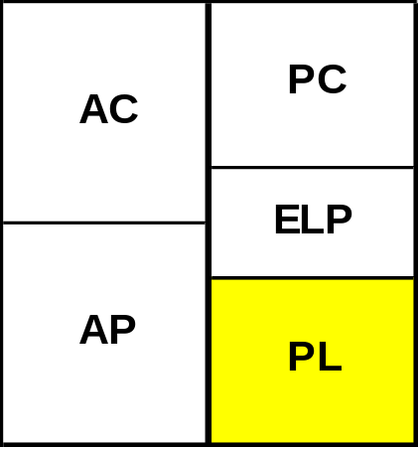
RECURSOS NÃO EXIGÍVEIS
RNE = . REF + PL . Ativo Total
Este quociente expressa a percentagem que os recursos não exigíveis representam sobre os recursos totais.

Slide 11
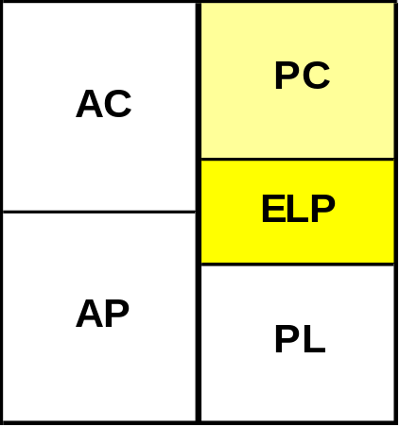
ENDIVIDAMENTO DE CURTO PRAZO
ECP = . PC . PC + ELP
Este quociente expressa a percentagem que as dívidas de curto prazo representam em relação ao Exigível Total.

Slide 12
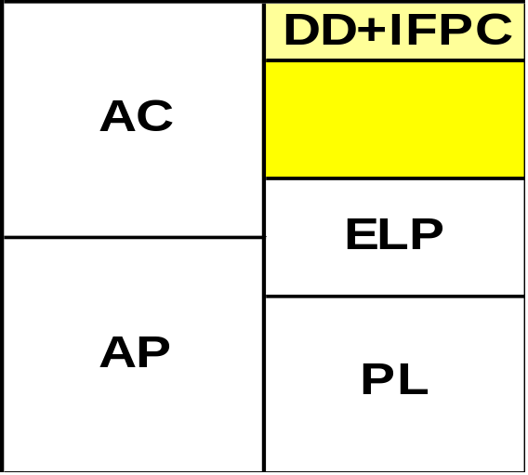
ENDIVIDAMENTO BANCÁRIO DE CURTO PRAZO
EBCP = .DPDESC + IFPC . PC
Este quociente expressa a percentagem que o endividamento de curto prazo junto a bancos representa em relação ao Passivo Circulante.

Slide 13
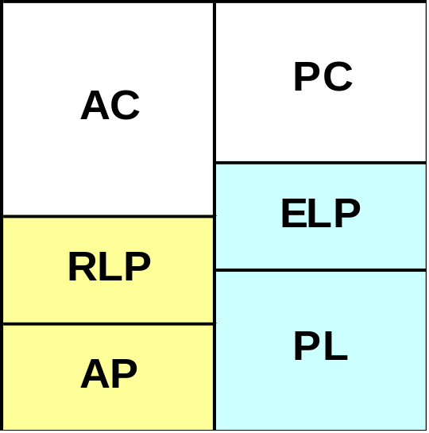
ESTRUTURA DE CAPITAL
Grau de Imobilização: . PL + (0,5 x ELP) . AP + RLP
Mostra se os ativos fixos e de longo prazo estão sendo financiados com recursos estáveis.

Slide 14
INDICES DE:
LUCRATIVIDADE
x
RENTABILIDADE

Slide 15
RENTABILIDADE
RETORNO DO CAPITAL PRÓPRIO
RCP: . LL .x 100
PL – LL
Demonstra a rentabilidade do PL

Slide 16
RENTABILIDADE
RETORNO OPERACIONAL
RO: . EBITDA .x 100
Ativo Total
Demonstra a rentabilidade operacional do Ativo

Slide 17
LUCRATIVIDADE
MARGEM LÍQUIDA
ML: . LL .x 100
ROL
Demonstra a margem líquida sobre ROL

Slide 18
LUCRATIVIDADE
MARGEM OPERACIONAL
MO: . EBITDA .x 100
ROL
Demonstra a margem operacional sobre ROL

Slide 19
ANÁLISE DINÂMICA DO CAPITAL DE GIRO
  PLANEJAMENTO FINANCEIRO
        De CURTO PRAZO
  Envolve o Gerenciamento Operacional do
  negócio, ou seja, a gestão dos itens Circulantes,
  (Capital de Giro).
  “Os investimentos em projetos de longo prazo nas empresas somente conseguem viabilidade econômica com o perfeito gerenciamento das atividades operacionais”

Slide 20
ANÁLISE DINÂMICA DO CAPITAL DE GIRO
O Capital de Giro corresponde aos
recursos demandados pelas empresas,
aplicados no Ativo Circulante, para
financiar o seu ciclo operacional, a saber:
  Disponível (Caixa)
  Estoques
  Contas a Receber
Capital de Giro ou Capital Circulante
são os recursos que giram (ou circulam)
várias vezes em determinado período;

Slide 21
ANÁLISE DO CAPITAL DE GIRO
A administração do capital de giro visa
preservar a LIQUIDEZ da empresa,
mantendo um nível aceitável de CAPITAL
CIRCULANTE LÍQUIDO – CCL
CCL = AC – PC
CCL = PNC - ANC
Esses recursos aplicados no capital de giro são
financiados pelo Passivo Circulante e por
fontes estáveis (ELP + PL)

Slide 22
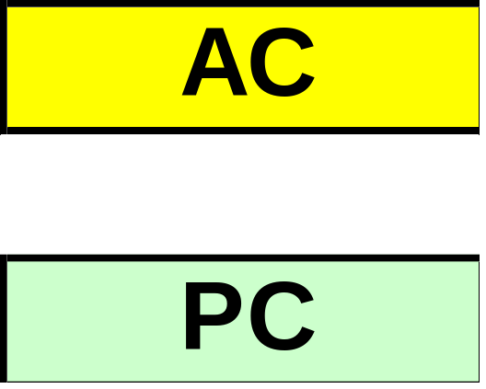
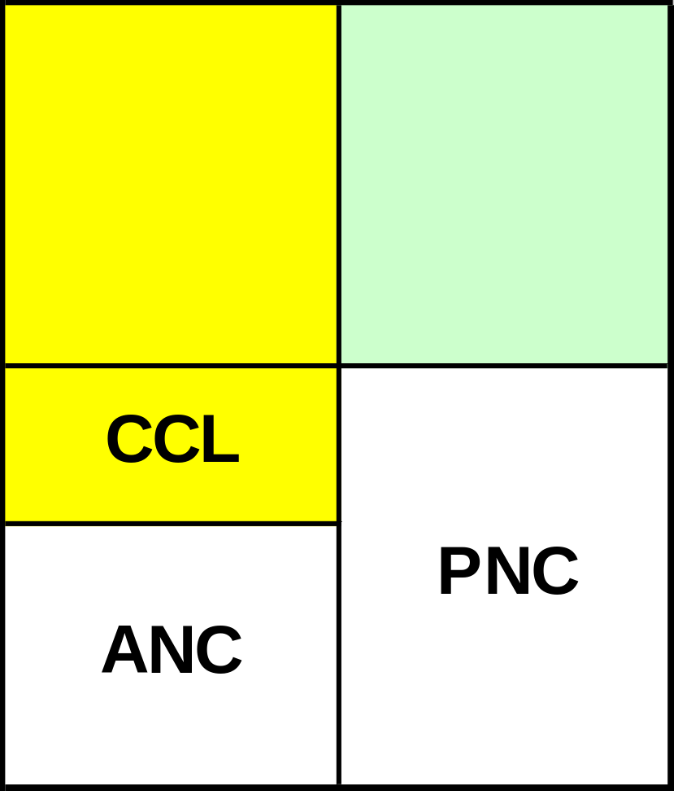
CAPITAL CIRCULANTE LÍQUIDO (CCL)

Slide 23
CAPITAL CIRCULANTE LÍQUIDO (CCL)
O CCL representa a parcela dos recursos
permanentes (estáveis) aplicada no giro das
operações
O CCL é o excedente do total dos PNC em
relação aos ANC

Slide 24
ATIVO CIRCULANTE
AC = ACF + ACO
ATIVO CIRCULANTE FINANCEIRO (ACF)
Caixa
Bancos
Aplicações, etc.
ATIVO CIRCULANTE OPERACIONAL
(ACO)
Estoques
Duplicatas a Receber

Slide 25
PASSIVO CIRCULANTE
PC = PCF + PCO
PASSIVO CIRCULANTE FINANCEIRO (PCF)
Empréstimos (Curto Prazo)
Duplicatas Descontadas
Parcela de financiamentos
de LP que passaram p/CP
(O PCF é formado pelas exigib. financeiras de CP que provocam Desp.Financeiras)
PASSIVO CIRCULANTE OPERACIONAL (PCO)
Duplicatas a Pagar de Fornecedores
Salários e Enc. Sociais
Impostos, Taxas e Cont.
Ctas. a Pagar Diversas
Dividendos, Part.Est. e IR s/ lucros

Slide 26
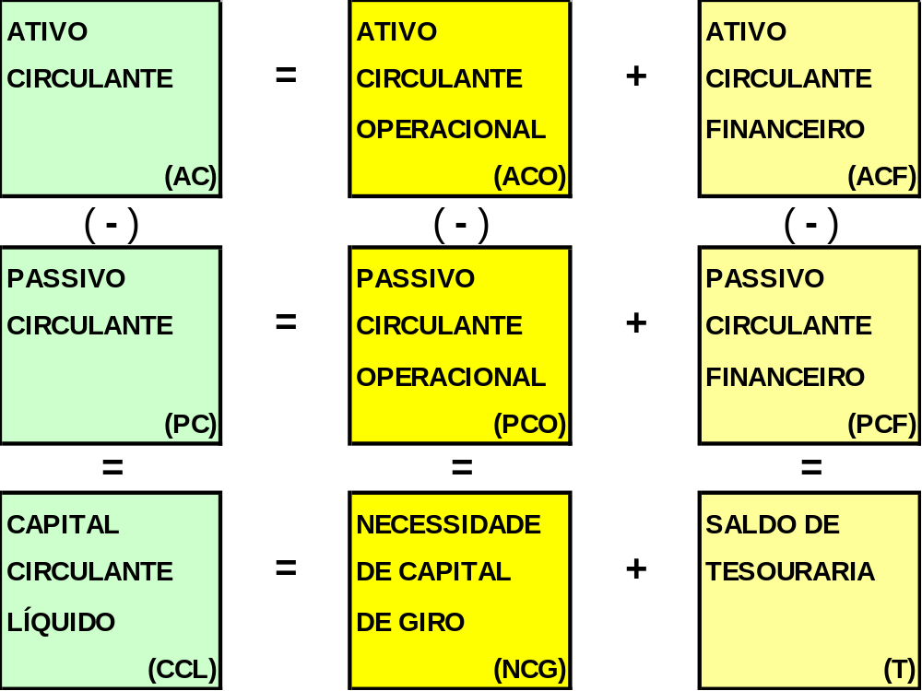

Slide 27
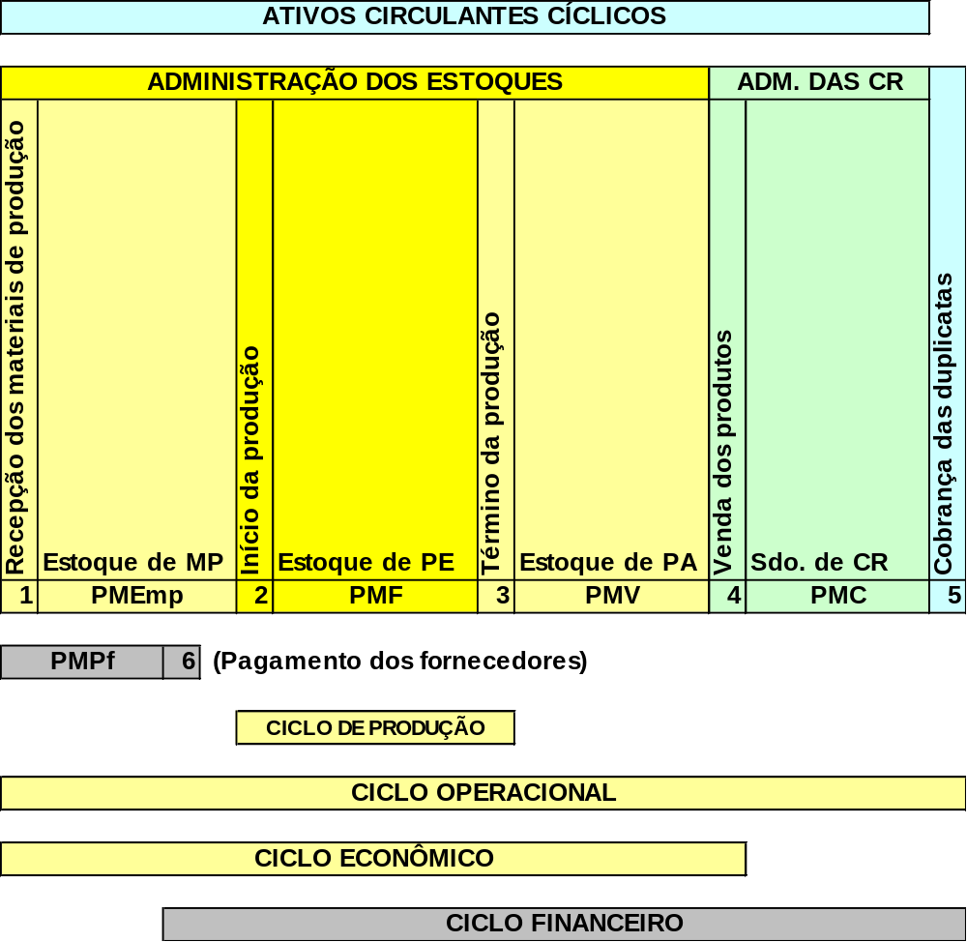


Slide 28
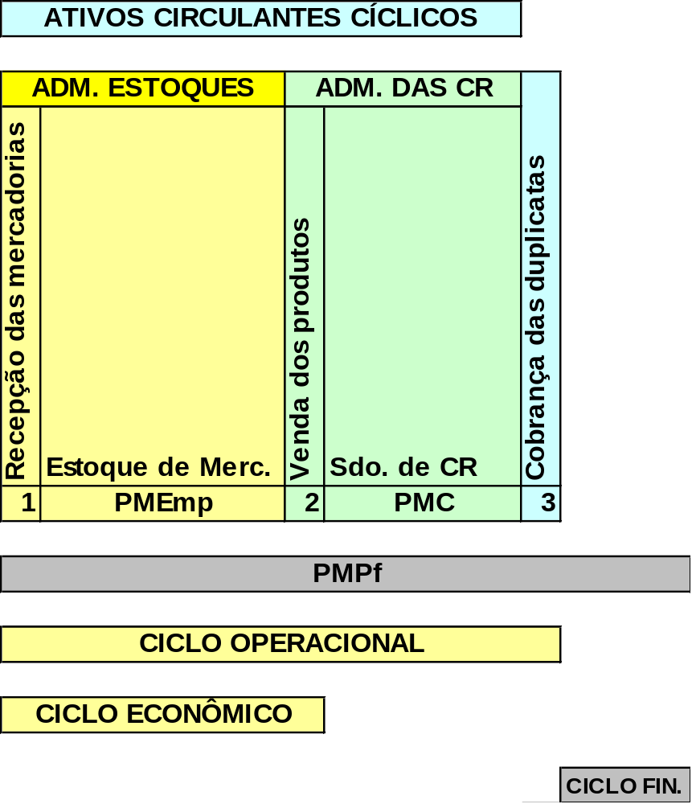


Negativo

Slide 29
CICLOS
CICLO OPERACIONAL
CO = PMRE + PMF + PMV + PMC
CICLO FINANCEIRO
CF = CO - PMPC

Slide 30
CICLOS
CICLO FINANCEIRO POSITIVO.
Implica em necessidade de recursos para capital de giro
CICLO FINANCEIRO NEGATIVO. É desejável, pois o prazo que os fornecedores concedem é superior ao ciclo operacional

Slide 31
CICLO FINANCEIRO POSITIVO
Ex: PMRE = 20 dias
PMF = 5 dias
PMV = 10 dias
PMC = 35 dias
PMPC = 60 dias
CICLO OPERACIONAL = 70 dias
CICLO FINANCEIRO = 70 - 60 = 10 dias
A empresa compra o estoque de insumos; fabrica e vende o produto e recebe as vendas em 70 dias e paga aos fornecedores em 60 dias.

Slide 32
CICLOS FINANCEIRO NEGATIVO
Ex: PMRE = 15 dias
PMC = 30 dias
PMPC = 60 dias
CICLO OPERACIONAL = - 45 dias
CICLO FINANCEIRO = 45 - 60 = - 15 dias
A empresa compra as mercadorias, vende o produto e recebe as vendas em 45 dias e paga aos fornecedores em 60 dias.
Desta forma os recursos pagos pelos clientes poderão ser aplicados no mercado financeiro até a data de pagamento ao fornecedor, gerando receitas não operacionais.

Slide 33
ANÁLISE DINÂMICA DO CAPITAL DE GIRO
O NCG é função da NATUREZA DOS
NEGÓCIOS + NÍVEL DE ATIVIDADE
da empresa;
A NATUREZA DOS NEGÓCIOS
determina o CICLO FINANCEIRO da
empresa;
O NÍVEL DE ATIVIDADES da empresa é
função das VENDAS

Slide 34
ANÁLISE DINÂMICA DO CAPITAL DE GIRO
O NÍVEL DE ATIVIDADES da empresa
afeta mais acentuadamente a NECESSIDADE
DE CAPITAL DE GIRO das empresas com
CICLO FINANCEIRO de longa duração
do que as empresas com CICLO FINANCEIRO
de curta duração.

Slide 35
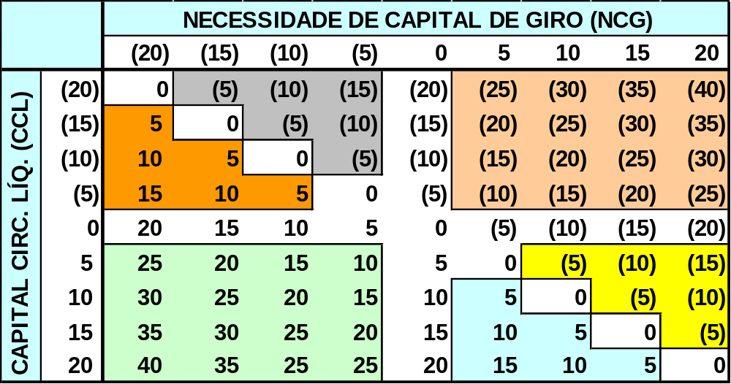
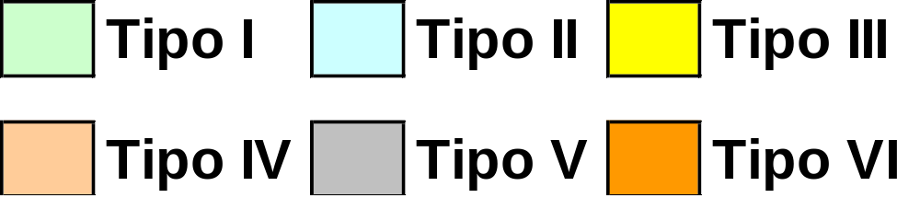
CONFIGURAÇÃOES ENTRE O CCL, o NCG e o T
CCL = NCG + T
T = CCL -NCG

Slide 36
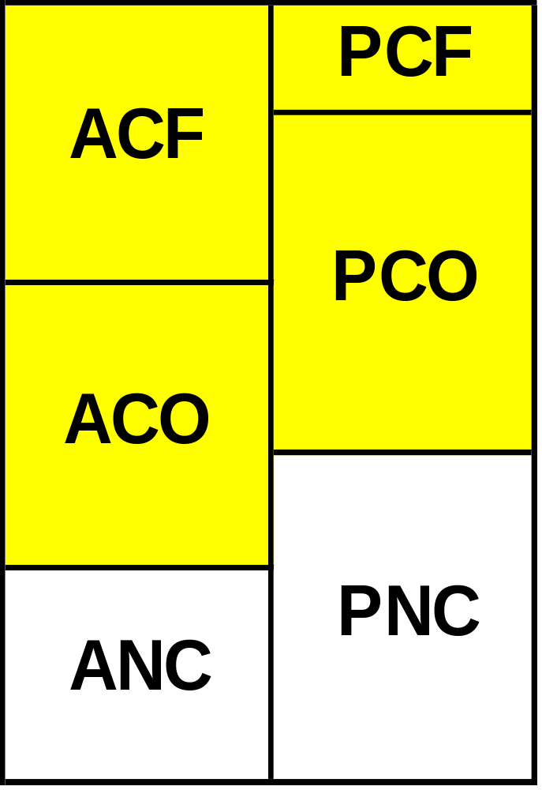
EMPRESAS DO TIPO I
EXCELENTE LIQUIDEZ
CCL Positivo NCG Negativo
=> T positivo
Recursos Permanentes aplicados
no AC (PNC > ANC CCL>zero)
Boa folga financeira para honrar
Compromissos de curto prazo
(AC > PC)
3) PCO > ACO => NCG < zero
4) ACF > PCF => T > zero

Slide 37
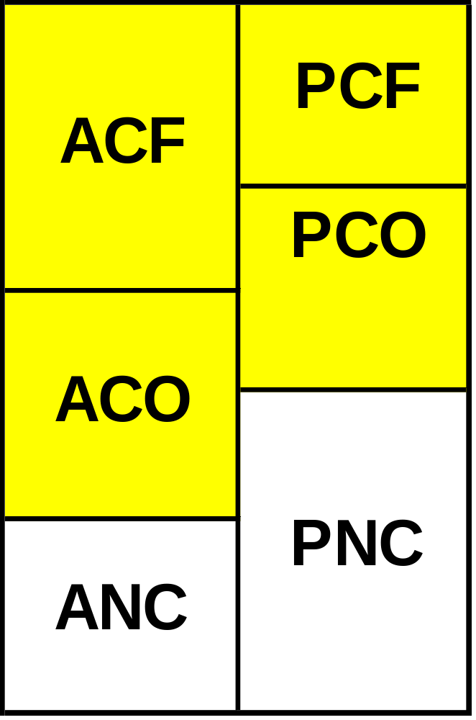
EMPRESAS DO TIPO II
SÓLIDA SITUAÇÃO FIN.
CCL Positivo NCG Positivo
=> T Positivo
NCG positivo => PCO insuficiente
para atender às necessidades de
financiamento do ACO
Recursos permanantes aplicados
no CCL suprem a insuficiência
do PCO, e ainda permitem a
manutenção de um saldo positivo
de tesouraria
3) O saldo positivo de T indica uma
situação financeira sólida enquan-
to for mantido determinado nível
de operações.

Slide 38
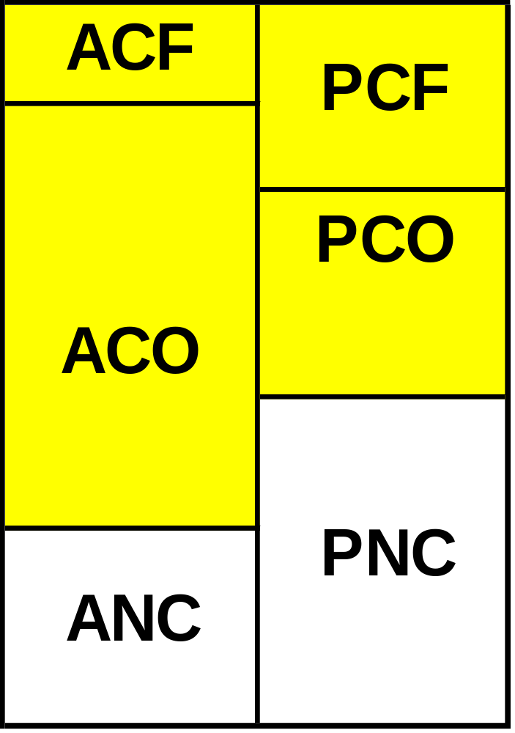
EMPRESAS DO TIPO III
SITUAÇÃO
INSATISFATÓRIA
CCL Positivo NCG Positivo
=> T negativo
CCL < NCG
Empresas com este tipo de
estrutura patrimonial são bastante
dependentes de empréstimos de
curto prazo para financiar suas
operações.

Slide 39
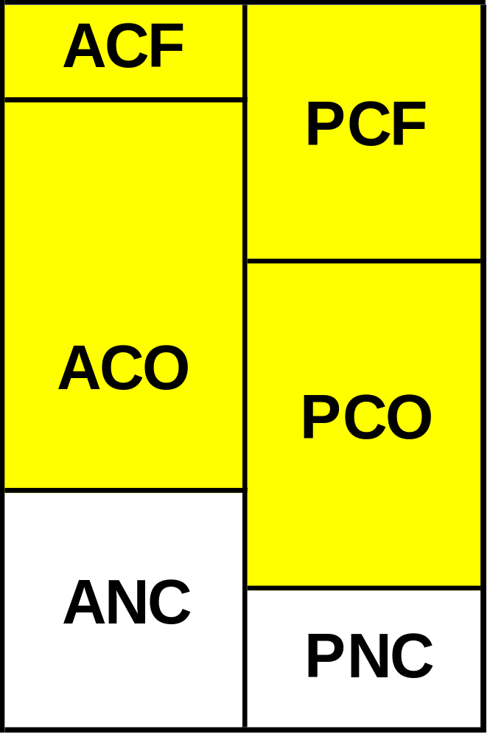
EMPRESAS DO TIPO IV
PÉSSIMA SITUAÇÃO
FINANCEIRA
CCL Negativo NCG Positivo
=> T negativo
CCL negativo indica que a empresa
está financiando ANC com dívidas
de curto prazo (PNC < ANC e
AC < PC, revelando desequilíbrio
entre as fontes de financiamento
Empresas com este tipo de balanço
estariam a beira da falência, a
menos que houvesse algum apoio
externo (saneamento financeiro)

Slide 40
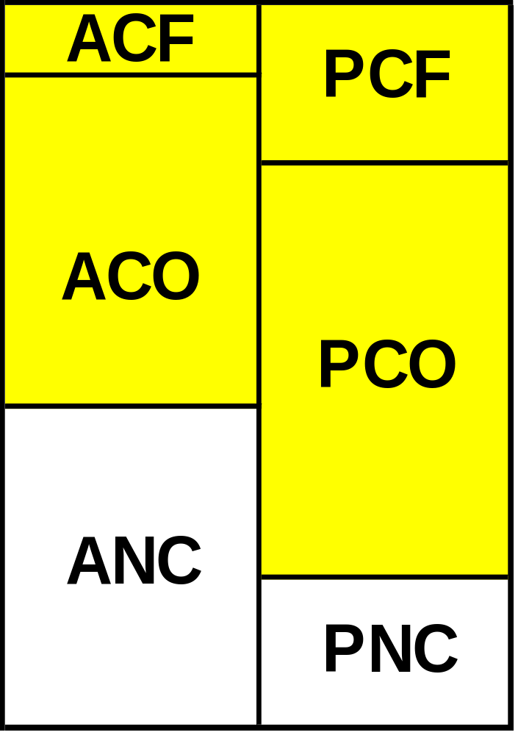
EMPRESAS DO TIPO V
SITUAÇÃO FINANCEIRA
MUITO RUIM
CCL Negativo NCG Negativo
=> T negativo
A situação financeira apesar de
muito ruim é menos grave do que
o tipo IV, devido ao fato dos
passivos de funcionamento
excederem às necessidades de
recursos para financiar os ativos
circulantes operacionais
(ACO < PCO NCG < zero)
Isto atenua os efeitos negativos
sobre o saldo de tesouraria
2) Parte do ANC estaria sendo finan-
ciados com recursos de CP

Slide 41
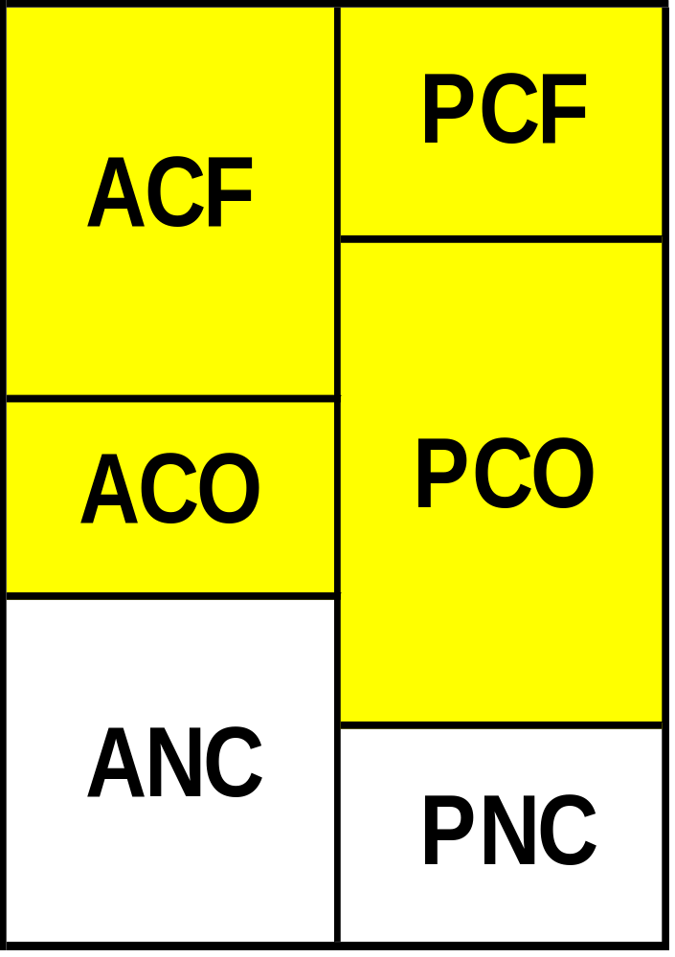
EMPRESAS DO TIPO VI
ALTO RISCO DE
INSOLVÊNCIA
CCL Negativo NCG Negativo
=> T Positivo
Essa situação revela que a empresa
estaria desviando sobras de
recursos de curto prazo para ANC
e mantendo um saldo positivo de
tesouraria;
2) Uma situação como esta não poderia
ser mantida por muito tempo, pois
uma queda no volume de vendas
esgotaria rapidamente a parcela
excedente do PCO, invertendo o
sinal do NCG e do saldo de T.

Slide 42
ÍNDICES
DE
LIQUIDEZ

Slide 43
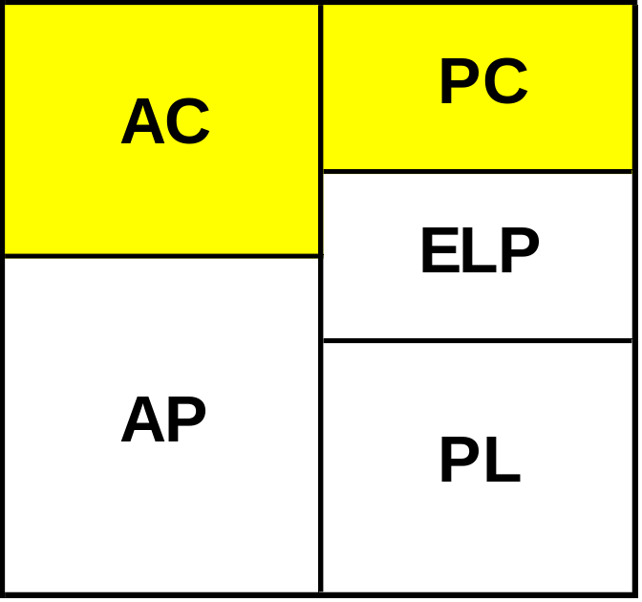
ÍNDICES DE LIQUIDEZ
Índice de Liquidez Corrente: . AC . PC

Slide 44
ÍNDICES DE LIQUIDEZ
Cobertura de Giro:. CCL . NCG

Slide 45
COBERTURA DE GIRO –EMPRESA DO TIPO I
CCL Positivo NCG Negativo
=> T Positivo
Cobertura de Giro:. CCL . NCG
Cobertura de Giro:. 200 .= -2,00 -100

Slide 46
COBERTURA DE GIRO –EMPRESA DO TIPO II
CCL Positivo NCG Positivo
=> T Positivo
Cobertura de Giro:. CCL . NCG
Cobertura de Giro:. 200 .= 2,00 100

Slide 47
COBERTURA DE GIRO –EMPRESA DO TIPO III
CCL Positivo NCG Negativo
=> T Negativo
Cobertura de Giro:. CCL . NCG
Cobertura de Giro:. 200 .= -2,00 -100

Slide 48
COBERTURA DE GIRO –EMPRESA DO TIPO IV
CCL Negativo NCG Positivo
=> T Negativo
Cobertura de Giro:. CCL . NCG
Cobertura de Giro:. -200 .= -2,00 100

Slide 49
COBERTURA DE GIRO –EMPRESA DO TIPO V
CCL Negativo NCG Negativo
=> T Negativo
Cobertura de Giro:. CCL . NCG
Cobertura de Giro:. -200 .= 2,00 -100

Slide 50
COBERTURA DE GIRO –EMPRESA DO TIPO VI
CCL Negativo NCG Negativo
=> T Positivo
Cobertura de Giro:. CCL .
NCG
Cobertura de Giro:. -200 .= 2,00 -100

Slide 51
ÍNDICE DE COBERTURA DE GIRO
 | I | II | III | IV | V | VI
CCL | + | + | + | - | - | -
NCG | - | + | - | + | - | -
COB.GIRO | - | + | - | - | + | +
SITUAÇÃO | Bom | Bom | Ruim | Ruim | Ruim | Ruim
T | + | + | - | - | - | +

Slide 52
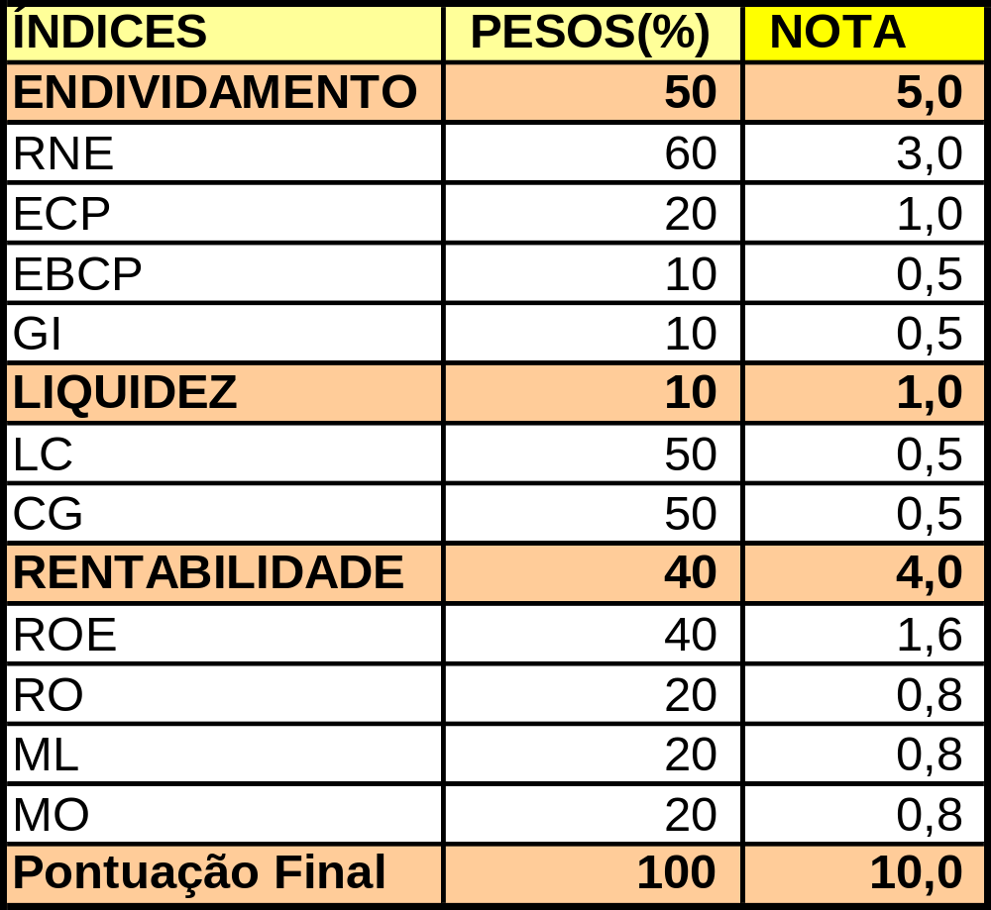
ÍNDICES – PESOS - NOTA

